Slide 1
Опыт внедрения программы развития социальной активности учеников начальных классов «Орлята России»
Шерстнева Оксана Худжамеровна, учитель начальных классов МБОУ «СОШ №1 имени Героя Советского Союза Г.В.Баламуткина»

Slide 2
Данная программа разработана в рамках реализации федерального проекта «Патриотическое воспитание граждан Российской Федерации» национального проекта «Образование» с целью удовлетворения потребностей младших школьников в социальной активности и направлена на развитие и поддержание интереса к учебным и внеурочным видам деятельности, на формирование социально значимых качеств личности обучающихся, ключевых базовых ценностей: Родина, Команда, Семья, Здоровье, Природа, Познание.

Slide 3
В течение 2023-2024 учебного года обучающиеся 1 «Б» класса под моим руководством приняли участие в семи треках . Разрабатывали и проводили коллективные творческие дела разных направленностей. Класс «Орлята России» в 1 «Б» создан был в сентябре 2023 года. Мною была подана заявка, затем создала личный кабинет и зарегистрировала учеников. С октября мы начали работать по трекам - заданиям.

Slide 4
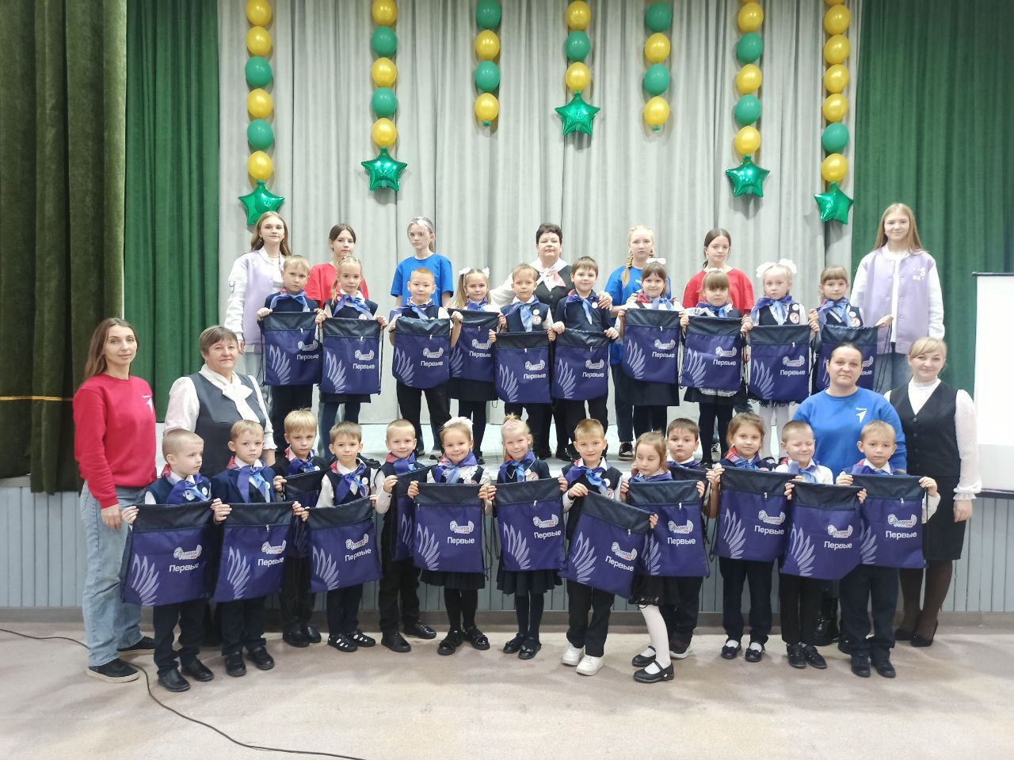
В октябре состоялось торжественное посвящение в Орлята, в котором участвовали наставники Орлят- учащиеся старших классов, советник по воспитанию, а так же лидеры Движения первых. Церемония посвящения в Орлята России для всех её участников — знаковое событие. В этот праздничный день рядом с Орлятами находятся учителя, родители, старшеклассники-наставники, приглашенные гости, которые разделяют с ними радость начала новой страницы их жизни.

Slide 5
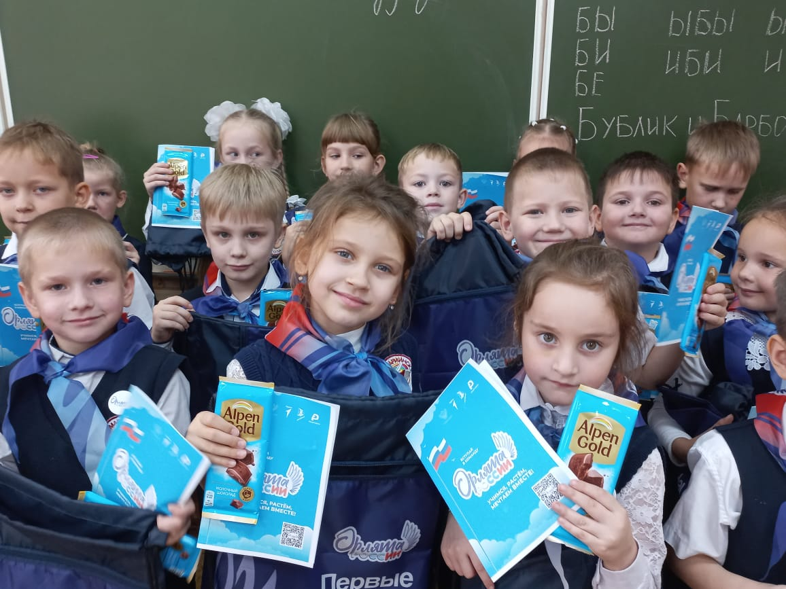
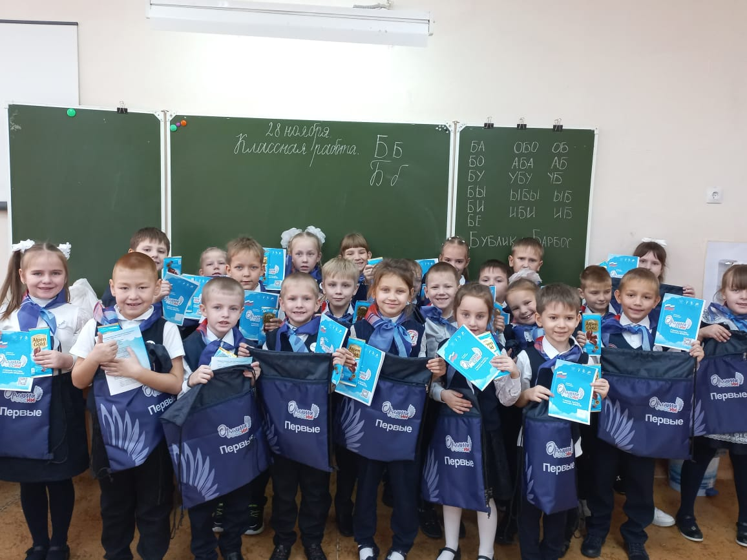
Младший школьник, принятый в Орлята, понимает, что теперь он — не просто ученик, он — в большой и дружной команде Орлят России и отвечает не только за себя, но и за товарищей по классу. Орлята России учатся дружбе, взаимовыручке, делают добрые дела, с пользой проводят свободное время.

Slide 6
Разработанные технологические карты занятий, которые соответствуют требованиям системно-деятельностного подхода в воспитании, логотипы, листы - чеки к трекам приходили в начале каждого месяца. В них много игр, различных видео.
Ведущая деятельность занятий - это игры, работа в командах.
Форма организации детей: фронтальная, групповая.
Использовались на занятиях следующие методы: наглядные, практические, эвристические беседы, игровые.
Технологии в воспитании: сотрудничество, личностно-ориентированная, КТД.
Технология сотрудничества состоит не только в том, чтобы сделать, что-то вместе, но и чтобы познать что-то вместе, чтобы каждый участник команды познал для себя новое, овладел определёнными умениями, сформировал нужные навыки, и при этом каждая команда должна знать, чего достиг каждый ученик. При такой деятельности дети отвечают не только за себя, но и болеют за честь своего класса. Такая работа очень эффективна, потому что дети чувствуют ответственность за результат работы.
Личностный и индивидуальный подходы к воспитанию отвечают на вопрос, что развивать. А развивать у детей нужно индивидуальные способности и их склонности.

Slide 7
КТД – это коллективный поиск, планирование и творческая реализация поставленной цели. Это дело не по шаблону, а по-новому, лучше, чем было. Дело, потому что результат – общая польза и радость. Этот эффективный метод воспитания основан на позитивной деятельности, активности, коллективном авторстве и положительных эмоциях. Мальчишки и девчонки вместе с учителем создают дело каждого трека от начала до конца. На глазах дети меняются внешне и внутренне. Этот год показал как изменились дети, их отношение друг к другу, к окружающим, как даже замкнутые и необщительные стали намного увереннее в себе и целеустремленнее. Заметными стали и успехи детей в изучении школьных предметов. Объединившись при работе над треками, ребята превратились в единое целое, в дружный детский коллектив, способный добиться успеха в любых состязаниях. В течение этого года ребята с удовольствием принимали участие во всех треках, за каждый трек они получили именные сертификаты и значки. Значки дети с гордостью носили каждый день. А финальные мероприятия, которые проходили в игровом формате, помогли каждому ребенку поверить в свои силы, раскрыть свой талант и использовать его на благо команды.

Slide 8
В течение года дети прошли 7 треков:
«Орлёнок – Лидер»;
«Орлёнок – Эрудит»;
«Орлёнок – Мастер»;
«Орлёнок – Доброволец»;
«Орлёнок – Спортсмен»;
«Орлёнок – Эколог»;
«Орлёнок – Хранитель исторической памяти»

Slide 9
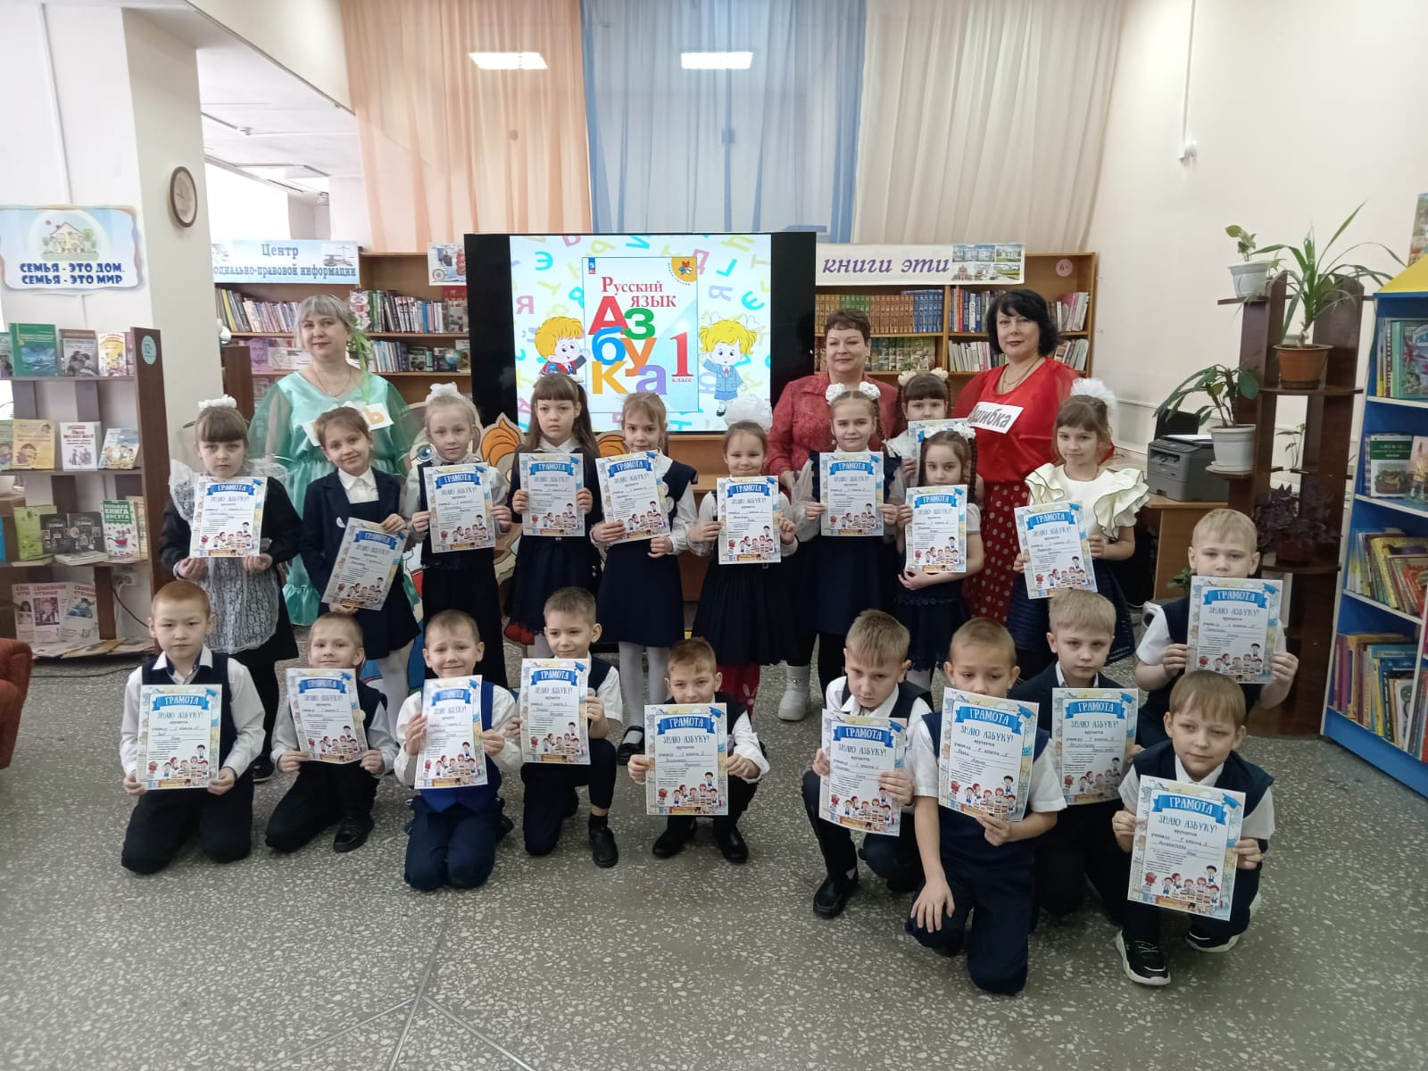
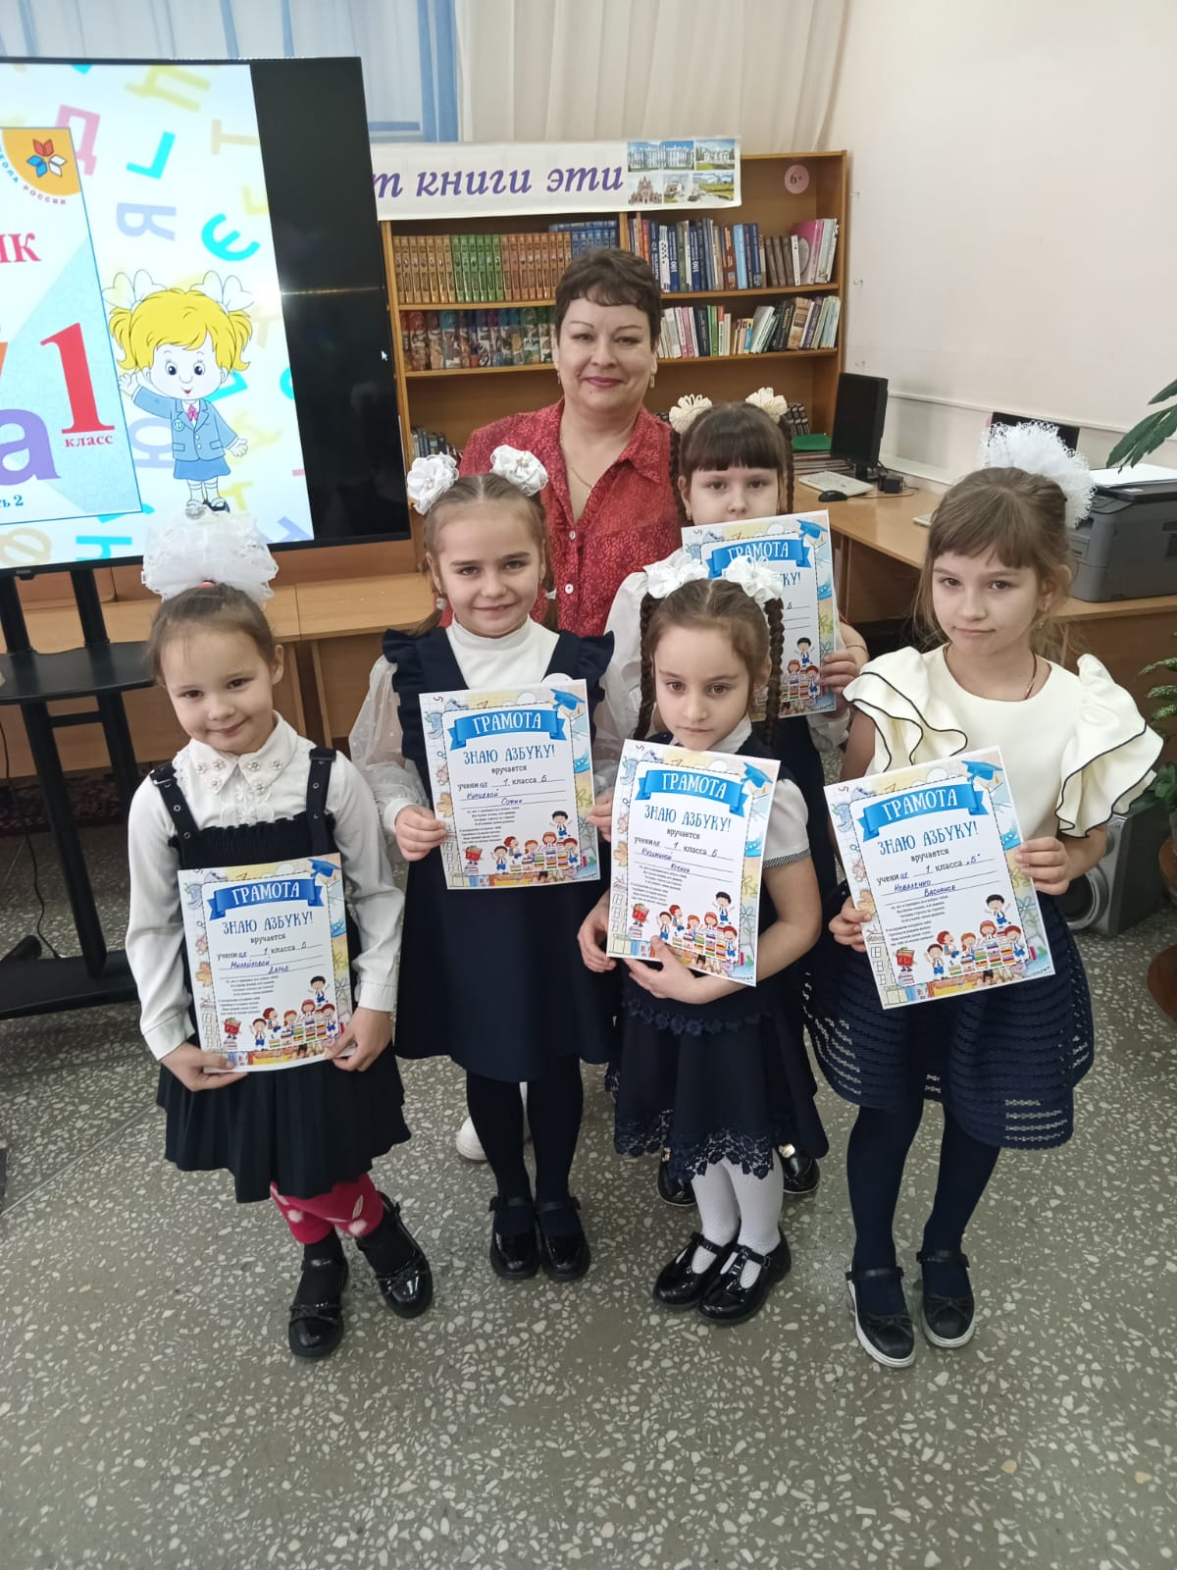
1.«Орлёнок – Лидер» октябрь
В процессе реализации данного трека дети приобрели опыт совместной деятельности, что является необходимым в начале учебного года. Формировался положительный опыт взаимоотношений детей в коллективе. Провели КТД «Праздник осени» и «Посвящение в первоклассники» совместно с работниками детско-юношеской библиотеки для учащихся 1 «Б» класса. Формировалось чувство ответственности за порученное дело в команде.

Slide 10
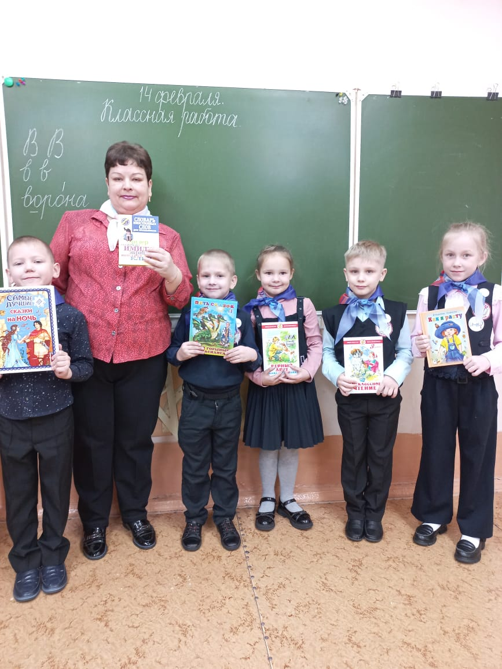
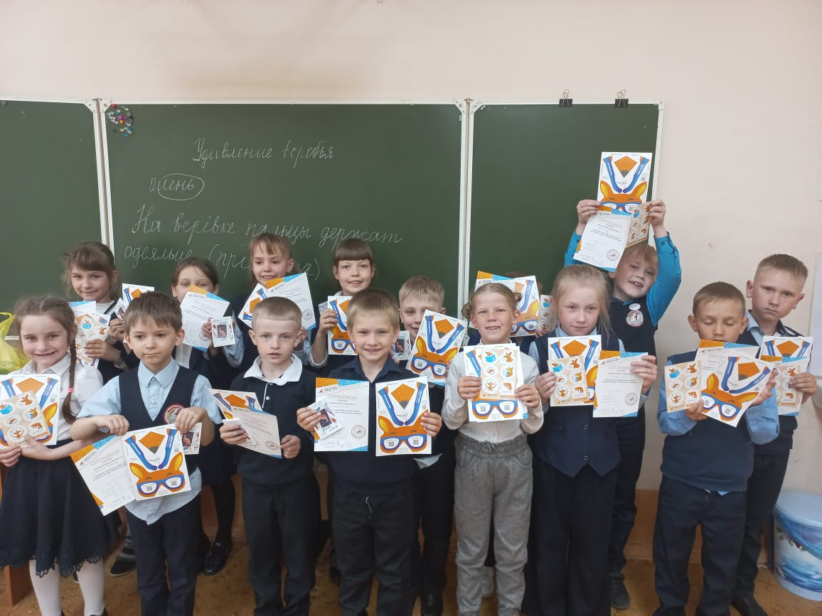
2. «Орлёнок – Эрудит» ноябрь
Трек «Орлёнок – Эрудит» занимал первый месяц второй четверти, которая, отличается наличием различных олимпиад, интеллектуальных конкурсов, конференций и т.п. Дети познакомились с разными способами получения информации, что необходимо для их успешной деятельности, в том числе познавательной. Именно в этот период учебного года у детей отмечается высокая мотивация и интерес к учёбе. Провели КТД «Играй, учись и узнавай». Дети приобрели опыт организации интеллектуальных игр.

Slide 11
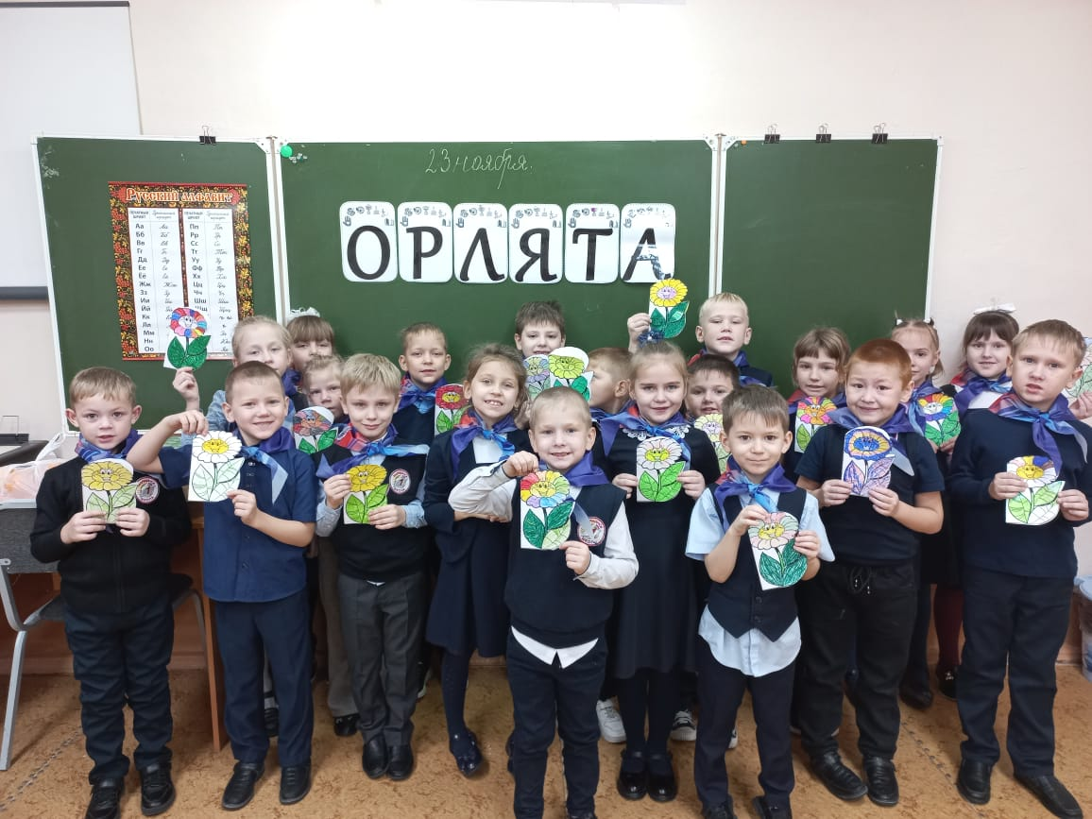
3. «Орлёнок – Мастер» декабрь.В рамках данного трека дети познакомились с тезисом, что можно быть мастерами в разных сферах деятельности, в разных профессиях. У детей сформировалось положительное отношение к различным видам деятельности людей. Обогатились знания учащихся о разнообразии профессий и их роли. Провели КТД «Мастер своего дела в Мастерской Деда Мороза».

Slide 12
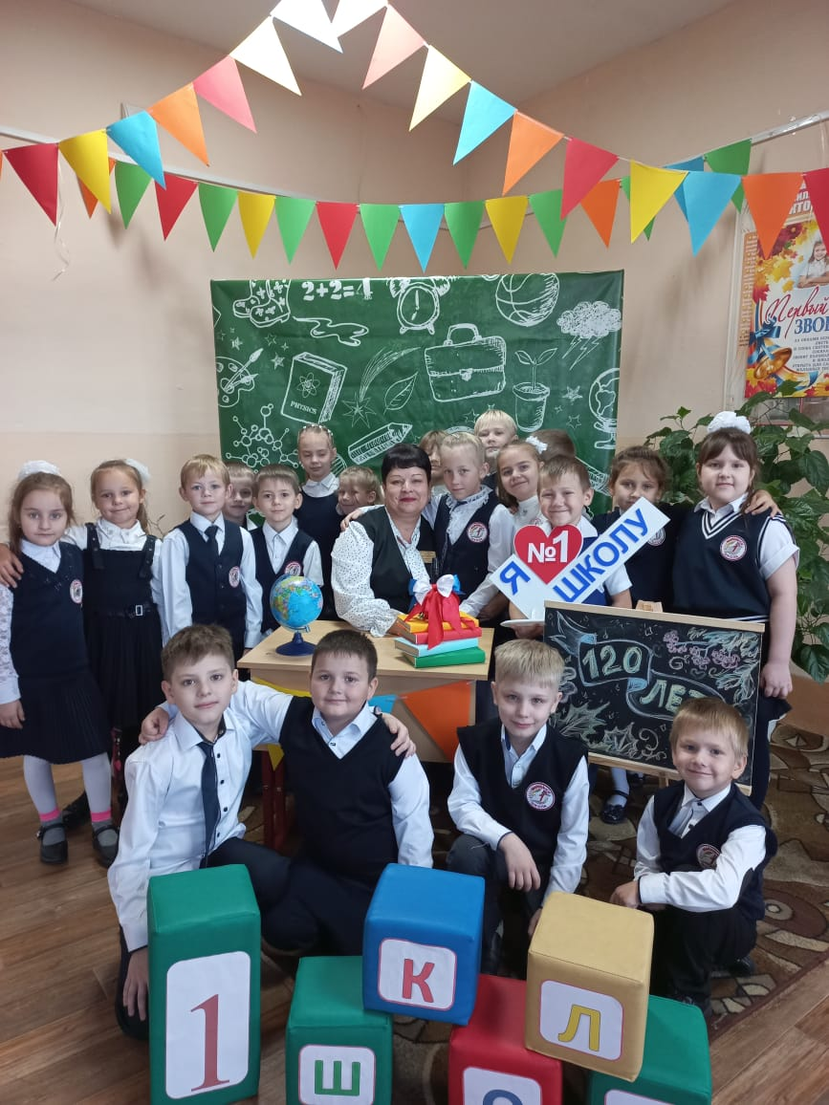
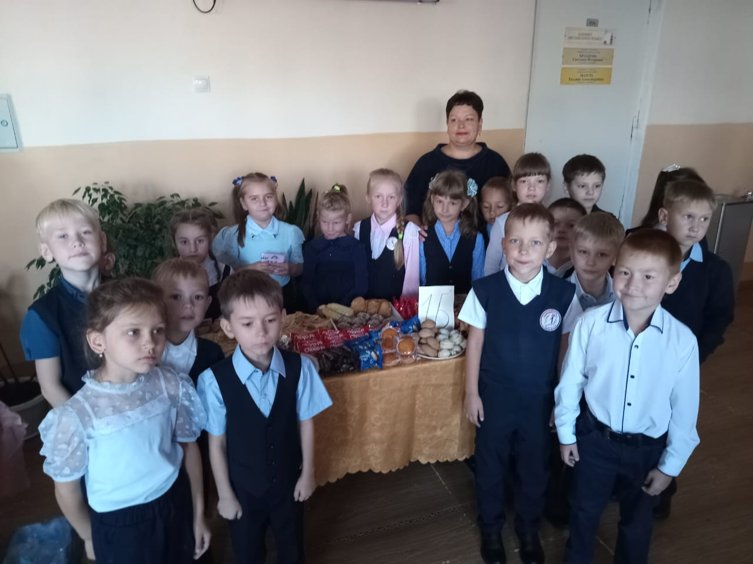
4. «Орлёнок – Доброволец» январь
Это проявление познавательного интереса ребят к содержанию трека «Орлёнок – Доброволец», к деятельности волонтёра. У учащихся формируется культура общения, уважительное отношение к мнению другого человека. Учатся рассуждать, строить своё высказывание. Формируется умение оценивать свои возможности. Развивается сотрудничество при работе в микрогруппах, а также умение поэтапно реализовывать разработанную идею. Через КТД «Помогаем нашим»,»Ярмарка добрых дел», «Варежка добра» были созданы условия для приобретения опыта реализации добрых дел, совершать бескорыстные, добрые дела, во благо человечества.

Slide 13
5. «Орлёнок – Спортсмен» февраль Время для реализации этого трека обусловлено необходимостью усилить двигательную активность детей, накапливается определённая усталость, вызванная учебной нагрузкой. Дополнительные физкультурно-оздоровительные мероприятия позволят снизить заболеваемость детей, что актуально в зимний период. Формировалось умение в организации здорового образа жизни, составлении комплексов спортивной зарядки через совместную работу в группах, ценностного отношения к активным видам деятельности. Проведено КТД «Спортивное» в преддверии праздника Дня защитника Отечества, где участвовали не только дети, но и их родители.

Slide 14
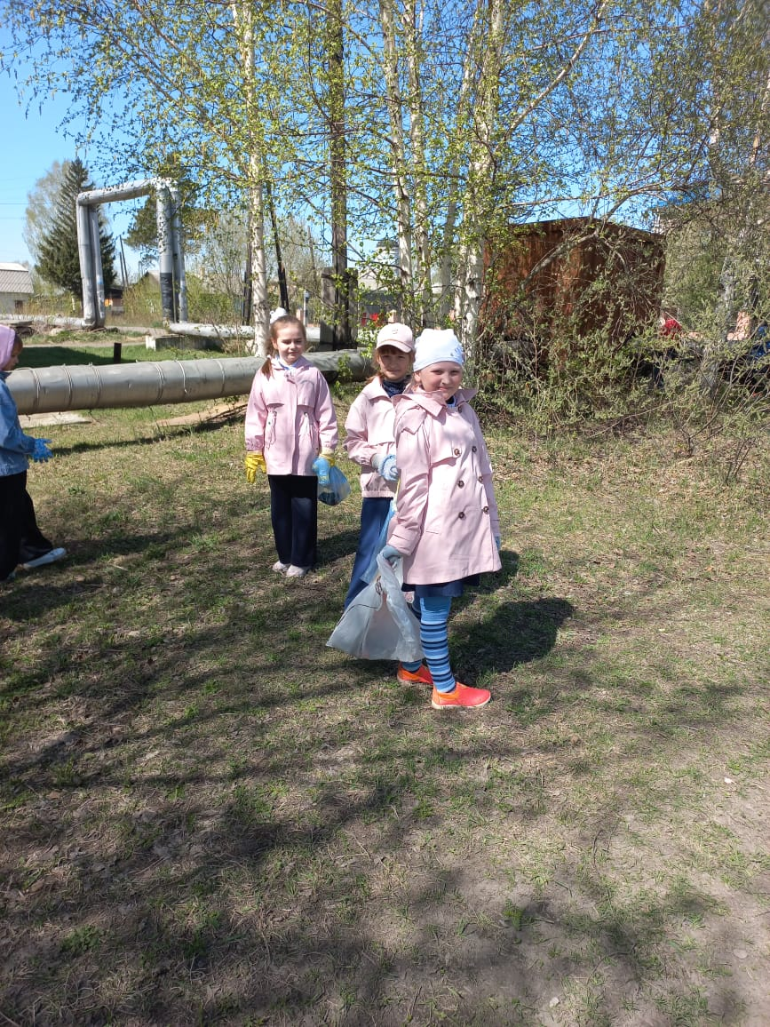
6. «Орлёнок – Эколог» март В течение трека шло формирование понятия об экологии, как науке и экологе, как профессии, формирование чувства заботы и бережного отношения к окружающему миру. Формировались у детей умения высказывать свою точку зрения и обосновывать её, извлекать информацию. Происходило осознание ответственности за общее благополучие, основы экологической культуры. Сформировалось представление о раздельном сборе твёрдых отходов. Провели экологический квест «Ключи природы». Учились бережному отношению к окружающей среде. Так же участвовали в субботнике по уборке прилегающей к школе территории.

Slide 15
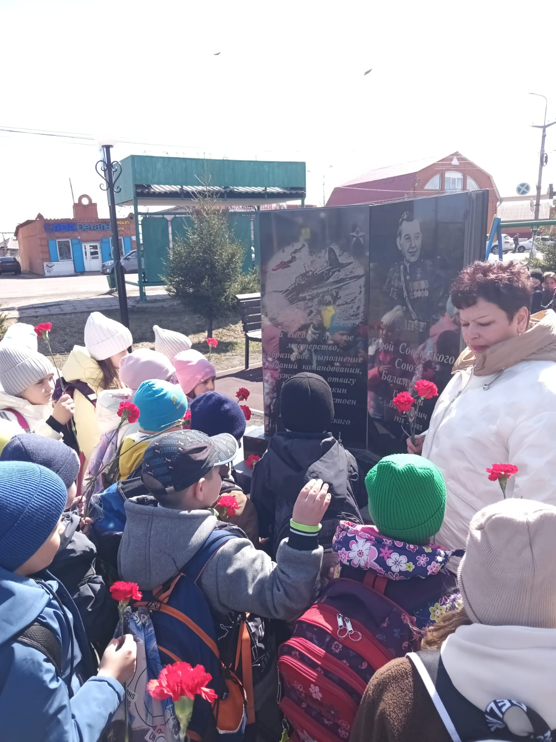
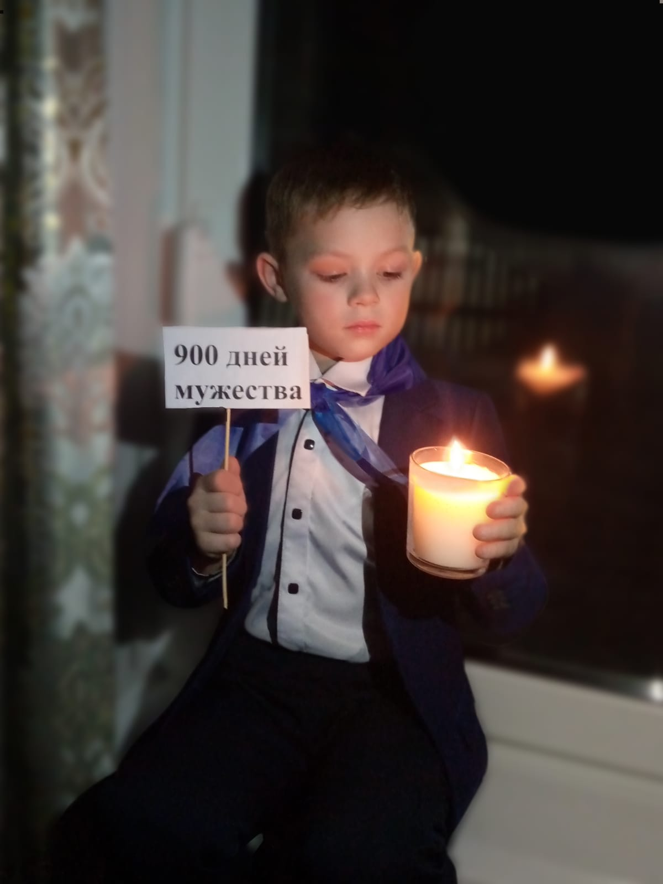
7. «Орленок – Хранитель исторической памяти» апрель.
Формировалась сопричастность детей к прошлому, настоящему и будущему нашей страны. Узнали традиции своей страны. Дети учились составлять рассказы и слушать своих одноклассников, самостоятельно работать с информацией. Провели КТД «История становится ближе», »Свеча памяти», «Возложение цветов к памятнику Героя Советского Союза Г.В.Баламуткина . Формировалось умение работать в команде, принимать общие решения.

Slide 16
Программа дает ребятам возможность проявить себя не только в коллективном, но и в личностном формате, учит верить в себя и свои силы, поддерживает проявление инициативы и стремление к лидерству. Основным показателем востребованности, актуальности и работоспособности программы является вовлеченность 100% обучающихся класса в новые классные, школьные и районные мероприятия.

Slide 17
Что даёт проект «Орлята России» для родителей?
❑ Делает общение с детьми интересным  Позволяет стать частью единой команды взрослых и детей  Открывает простор для совместного творчества с детьми  Помогает увидеть и раскрыть таланты своего ребёнка

